Slide 1
第一章
初识Java

Slide 2
本门课程目标
学完本门课程后，你能够：
运用Java编写命令行程序
会编译、运行、调试、维护Java程序
初步理解Java面向对象的编程思想
具有独立分析问题和解决问题的能力，能够运用Java程序解决生活中遇到的简单问题

Slide 3
课程项目展示
我行我素购物管理系统（MyShopping）演示

Slide 4
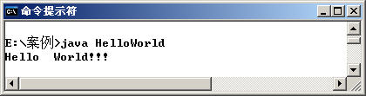
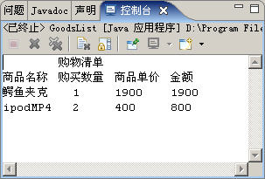
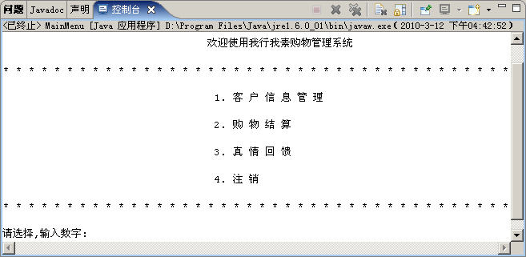
本章任务
编写第一个Java程序
在控制台输出信息

Slide 5
本章目标
理解什么是程序
了解Java的技术内容
会使用记事本开发简单Java程序
会使用输出语句在控制台输出信息
熟悉Eclipse开发环境

Slide 6


什么是程序
介绍你从住处到学校上课的过程
程序一词来自生活，通常指完成某些事务的一种既定方式和过程
在日常生活中，可以将程序看成对一系列动作的执行过程的描述

Slide 7
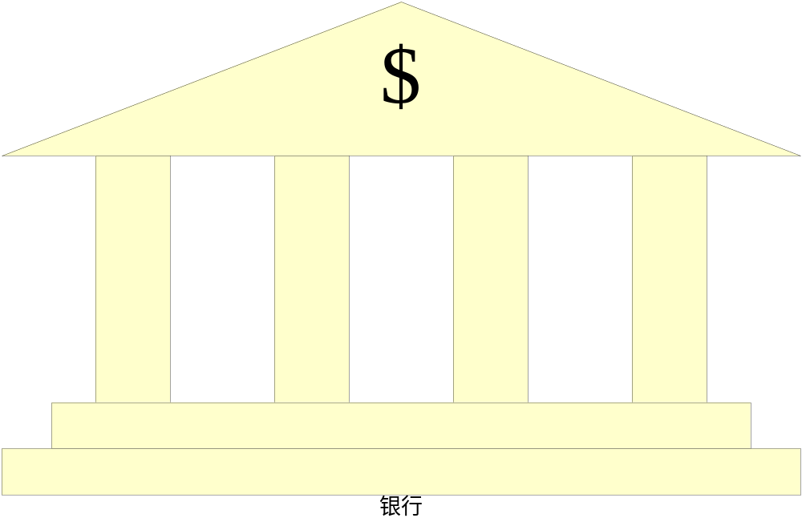



生活中的程序
银行
3、将存折或储蓄卡递给银行职员并告知取款数额
4、输入密码
5、银行职员办理取款事宜
6、拿到钱并离开银行
2、取号排队
1、带上存折/银行卡去银行

Slide 8



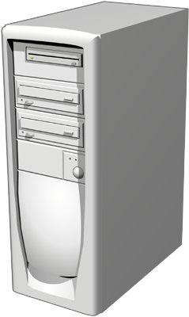
计算机中的程序
1、做口述笔记……
2、键入信函的内容……
3、发送传真……
System.out.println("口述");
System.out.println("信函");
System.out.println("传真");
1、口述
程序
2、信函
3、传真
要执行的一组指令
什么是指令？
指令被逐条执行
老板
程序员
秘书
计算机程序：为了让计算机执行某些操作或解决某个问题而编写的一系列有序指令的集合
编写程序的工具就是计算机语言，Java就是多种语言中的一种

Slide 9



■ java能吃吗?

Slide 10

■ java是一种语言

Slide 11



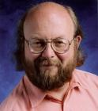
■ 有一个关于java的小故事给各位分享
■ 1990 sun 启动 绿色计划
■ 1992 创建 oak 语言 ->java
■ 1994 gosling 参加 硅谷大会 演示java功
能,震惊世界。
■ 1995 sun 正式发布java第一个版本,目前最
新是jdk7.0
gosling

Slide 12


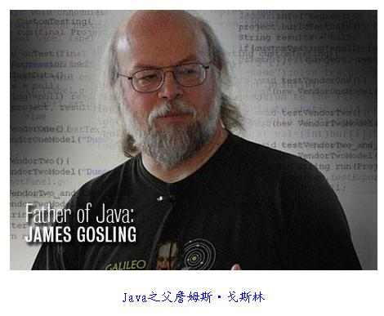
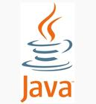
■ 为什么取名java?
爪洼岛

Slide 13







■ 记事本
■ jcreator
■ jbuilder
■ netbean
■ eclipse
万丈高楼平地起

Slide 14

■ 如何选择开发工具
我们先选择用记事本，到大家对java有一定了解
后，我们再使用eclipse 高级开发工具。
■ 这是为什么呢?
①更深刻的理解java技术,培养代码感。
②有利于公司面试。
特别说明
万丈高楼平地起

Slide 15




■ Java语言是简单的
■ Java语言是面向对象的
■ Java语言是跨平台(操作系统)的 [即一次编译,到处运行]
■ Java是高性能的
Mac OS X
linux

Slide 16

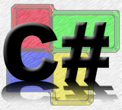


为什么学习Java
Java是Sun Microsystems于1995年推出的高级编程语言
Java 领域的JavaSE、JavaEE技术已发展成为同C#和.NET平分天下的应用软件开发平台和技术
PK.
PK.

Slide 17
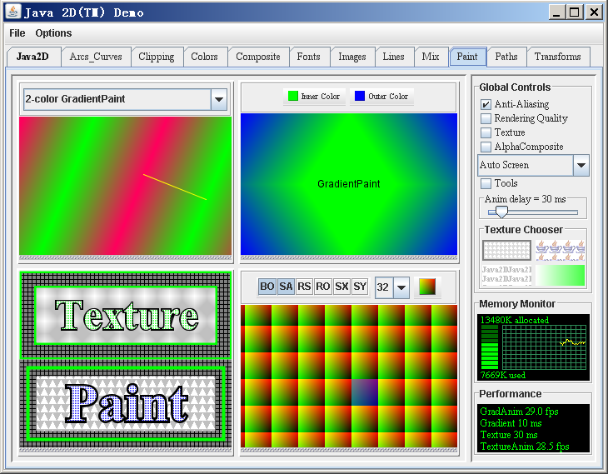
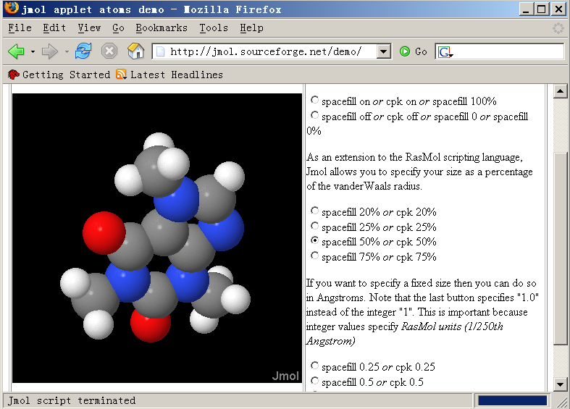

Java可以做什么
开发桌面应用程序
  银行软件、商场结算软件
开发面向Internet的应用程序
  网上数码商城、阿里巴巴、易趣网
Notes:
演示Java2Demo
C:\Program Files\Java\jdk1.6.0_01\demo\jfc\Java2D\Java2Demo.html
在cmd下C:\Program Files\Java\jdk1.6.0_01\demo\jfc\Java2D>java -jar Java2Demo.jar可运行桌面应用程序

Slide 18
Java技术平台简介
JavaSE：Java Platform，Standard Edition
JavaEE：Java Platform，Enterprise Edition
Java EE
Java SE
操作系统（包含运行环境）

Slide 19
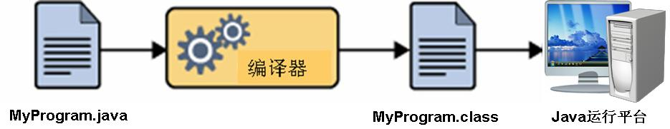
开发Java程序
三步走
1、编写源程序
2、编译源程序
3、运行
Notes:
工作的重点是要写源程序 引出Java程序框架

Slide 20
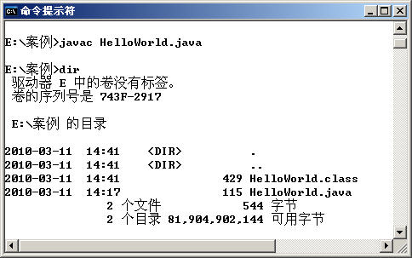
使用记事本开发Java程序的步骤
使用记事本编辑源程序，以.java为后缀名保存
使用javac命令编译.java文件，生成.class文件
使用java命令运行.class文件，输出程序结果
public class HelloWorld{
public static void main(String[ ] args){
System.out.println("Hello World!!!");
}
}

Slide 21

Java程序的结构
外层框架
Java入口程序框架
public class HelloWorld {
public static void main(String[ ] args) {
System.out.println("Hello World!!!");
}
}
编写代码

Slide 22

Java程序的结构
类名与文件名完全一样
关键字
main方法四要素必不可少
public class HelloWorld{
public static void main(String[ ] args){
System.out.println("Hello World!!!");
}
}
main方法是Java程序执行的入口点
从控制台输出信息
{和}一一对应，缺一不可
Notes:
在Eclipse平台下进行分析

Slide 23

从控制台输出信息2-1
System.out.println ()
System.out.print()
public class HelloWorld{
public static void main(String[ ] args){
System.out.println("Hello World!!!");
}
}
打印完引号中的信息后会自动换行
public class HelloWorld{
public static void main(String[ ] args){
System.out.print("Hello World!!!");
}
}
打印输出信息后不会自动换行
System.out.println()和System.out.print()有什么区别呢？

Slide 24


从控制台输出信息2-2
如何使System.out.println("");和System.out.print("\n"); 达到同样的效果？
使用转义符
转义符 | 说 明
\n | 将光标移动到下一行的第一格
\t | 将光标移到下一个水平制表位置
public class HelloWorld{
public static void main(String[ ] args){
System.out.print("Hello World!!!\n");
}
}
打印输出信息后将会自动换行

Slide 25

小结1
  1、从控制台打印输出你的姓名和年龄
  2、从控制台打印输出“张三 18”
System.out.println("张三");
System.out.println("18");
println：输出信息并执行换行
System.out.print("张三\n");
System.out.print("18");
print：输出信息，但不执行换行
\n：换行符
System.out.println("张三\t18");
\t：制表位
Notes:
检验案例：写出完整代码
总结时讲解两种打印语句的区别，讲解转义字符“\n”和“\t”

Slide 26
Java程序的注释2-1
多行注释以“/*”开头，以“*/”结尾
/*
* HelloWorld.java
* 2010-3-11
* 第一个Java程序
*/
public class HelloWorld{
public static void main(String[ ] args){
System.out.println("Hello World!!!");
}
}
文件的名称
日期
功能说明
为了美观，多行注释的每一行开头可写一个或多个*

Slide 27
Java程序的注释2-2
public class HelloWorld{
public static void main(String[ ] args){
//输出消息到控制台
System.out.println("Hello World!!!");
}
}
单行注释以 // 开始，以行末结束

Slide 28
Java编码规范
指出以下编码中的不规范之处
public class HelloWorld{
public static void main(String[ ] args){
System.out.println("Hello World!!!");
}
}
不同层次代码没有缩进
public class HelloWorld
{
public static void main(String[ ] args)
{
System.out.println("Hello World!!!");
}
}
“{”一般放在某一行最末

Slide 29
Java编码规范
编码规范是作为一个程序员应该遵守的基本规则，是行业内大家都默守的做法
不遵守规范的代码不是好的代码 ，不是专业的代码
Java编码规范
  类名使用public修饰
  一行只写一条语句
  { }的使用及位置
  代码缩进

Slide 30

指导——向控制台输出内容
训练要点：
  使用记事本开发Java程序
  Java输出语句
  会使用javac和java命令
  Java 注释
需求说明：
  在控制台输出一行信息
实现思路：
  1、创建记事本程序
  2、编写Java代码及注释
  3、编译.java文件
  4、运行编译后的.class文件
难点指导：
  javac和java的使用
讲解需求说明
完成时间：15分钟

Slide 31
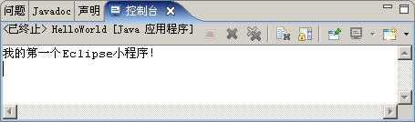
使用Eclipse开发Java程序的步骤
集成开发环境（IDE）是一类软件，它将程序开发环境和程序调试环境集合在一起，帮助程序员开发软件
使用Eclipse开发Java程序步骤：
  1、创建一个Java项目
  2、手动创建Java源程序
  3、编译Java源程序
  4、运行Java程序

Slide 32
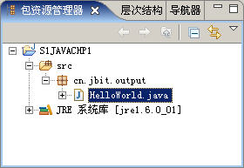
Java项目组织结构2-1
包资源管理器
  用包组织Java源文件，类似于文件夹
  选择菜单“窗口→显示视图→包资源管理器”打开
src目录：存放包和源文件
JRE系统库目录：存放程序
运行必须的系统库文件

Slide 33
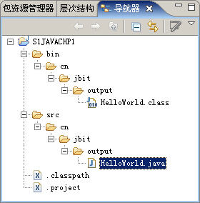
Java项目组织结构2-2
导航器
  类似于Windows中的资源管理器
  选择菜单“窗口→显示视图→导航器”打开
bin目录：存放可执
行的字节码文件
src目录：存放Java源文件

Slide 34

练习——使用Eclipse开发Java程序
需求说明：
  使用Eclipse创建Java应用程序，实现从控制台输出多行信息：姓名、年龄、爱好
你好:我是NIIT的学员
姓名:某某某
年龄:20岁
爱好:打篮球
完成时间：7分钟

Slide 35

常见错误5-1
代码错误
public class helloWorld { //源文件名为HelloWorld.java
public static void main (String[ ] args){
System.out.println("我的第一个Eclipse小程序！");
}
}
public修饰的类的名称必须与Java文件同名!
Notes:
在Eclipse环境中讲解常见错误

Slide 36
常见错误5-2
void
public class HelloWorld {
public static main (String[ ] args){
System.out.println("我的第一个Eclipse小程序！");
}
}
main方法作为程序入口，
void必不可少！

Slide 37
常见错误5-3
public class HelloWorld {
public static void main (String[ ] args){
system.out.println("我的第一个Eclipse小程序！");
}
}
代码错误
编译出错，无法解析system!
Java对大小写敏感!

Slide 38
常见错误5-4
public class HelloWorld {
public static void main (String[ ] args){
System.out.println("我的第一个Eclipse小程序！")
}
}
;
代码错误
每一条Java语句必须以分号结束!

Slide 39
常见错误5-5
"
public class HelloWorld {
public static void main (String[ ] args){
System.out.println(我的第一个Eclipse小程序！);
}
}
注意：不要漏写引号!

Slide 40
小结2
程序运行出现了问题，怎么办？
  如何定位错误代码的位置？
  如何知道错误的原因？
纠正代码中的错误，输出“早上好！”
  public class Test {
  public static void main( ) {
  system.out.println(“早上好！”)；
  }
  }
main方法没有提供参数
System中S要大写

Slide 41
指导——Eclipse快速上手
训练要点：
  熟练掌握Eclipse使用的相关技巧
需求说明：
  在Eclipse的代码编辑区域，为练习2代码显示行号
  给练习2中的项目名进行重新命名
  在Eclipse中删除练习2中项目在包资源管理器中的显示，但是不删除源文件
  导入教员提供的项目素材，并修改程序中的错误
讲解需求说明
完成时间：15分钟

Slide 42
练习——商品价目表
需求说明：
  在控制台输出商品价目表。使用\t和\n进行显示格式的控制
完成时间：15分钟

Slide 43
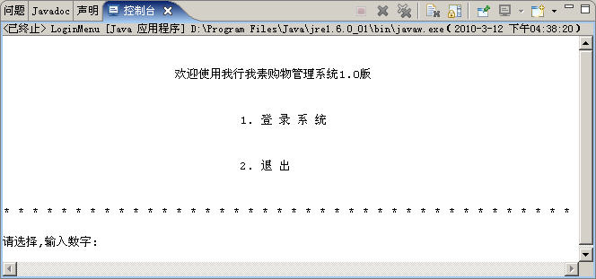
练习——开发购物系统菜单
需求说明：
  在控制台输出购物系统登录菜单和系统主菜单
完成时间：15分钟

Slide 44
总结
什么是计算机程序？
Java可以编写哪两类程序？
Java相关的技术有哪些？
使用记事本开发Java程序的步骤是什么？
Java程序的基本框架是什么？
如何在控制台输出一条信息？
使用Eclipse开发Java程序的步骤是什么？

